Slide 1
6.3 常用时序逻辑电路
6.3.3 序列信号发生器
1）移存型序列信号发生器
2）计数型序列信号发生器
Notes:
在通信、雷达、遥测遥感、数字信号传输和数字系统的测试中，往往需要用到一组具有特殊性质的串行数字信号，这种由1、0数码按一定顺序排列的周期信号称为序列信号。产生这种信号的电路称为序列信号发生器。

Slide 2
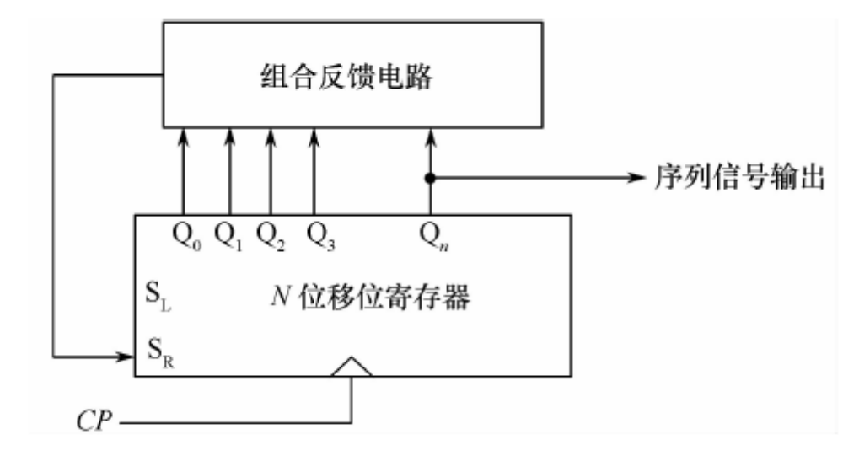
1）移存型序列信号发生器

Slide 3
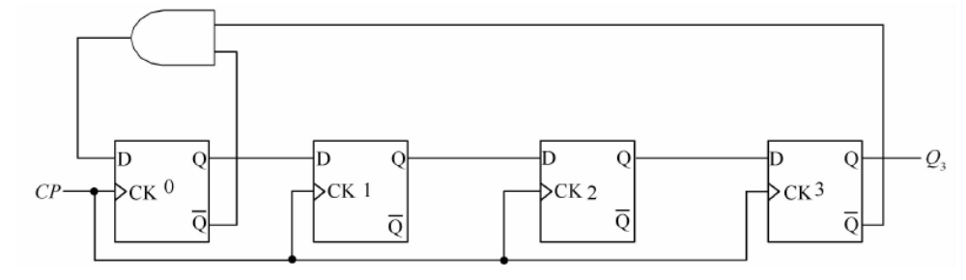
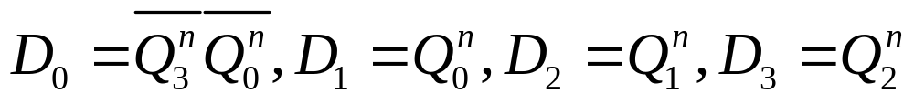
*例6-16 分析图所示序列信号发生器
串行移位寄存器

Slide 4
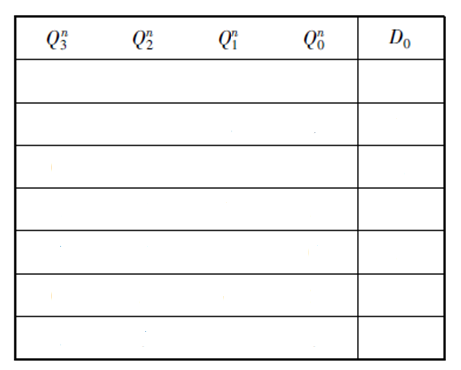
解：
1 1 0 1 0
1
0
1
0
0
1 0 1 0 0
0 1 0 0 1
1 0 0 1 0
0 0 1 0 1
0 1 0 1 0
1 0 1 0 0

Slide 5
1 0 1 0 0 1 0 1 0 0
1 0 1 0
0 1 0 0
1 0 0 1
0 0 1 0
0 1 0 1

Slide 6
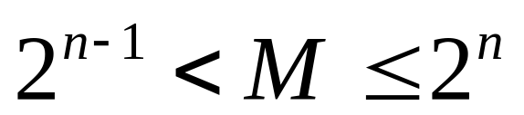
设计方法
1 确定最少触发器的数目n
计数器的模
2 通过分组，验证触发器数目是否满足需要
3 编写序列信号发生器的状态转移表
4 求反馈函数D₀并进行化简
5 检查电路自启动状态，画出逻辑图
Notes:
通过分组,验证触发器数目n是否满足需要。具体方式是:对于给定的序列信号,按照n位一组,依次后移一位的方式进行分组,总共取到序列结尾为止，共M组,M为序列长度。假设M组二进制码都不重复,则说明n个触发器可用。如果M组二进制码中有重复的,则说明电路不能够用n个触发器搭建完成,则尝试n+1位一组的方式进行分组,直到M组二进制码中没有重复的情况,则此时的n+1就是所需触发器的个数。

Slide 7
例6-17 设计产生序列信号发生器
00010111……00010111
解：循环长度M=8，至少需要3位移位寄存器
0 0 0 1 0 1 1 1 0 0 0
D₀的值
000 10111000
反馈信号 的取值是从序列信号
中去掉前n位之后M位数码。

Slide 8
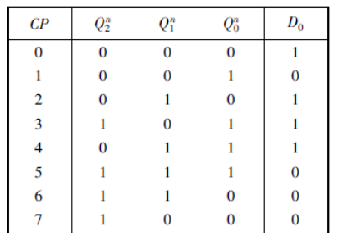
0 0 0 1 0 1 1 1 0 0 0
状态转移表

Slide 9
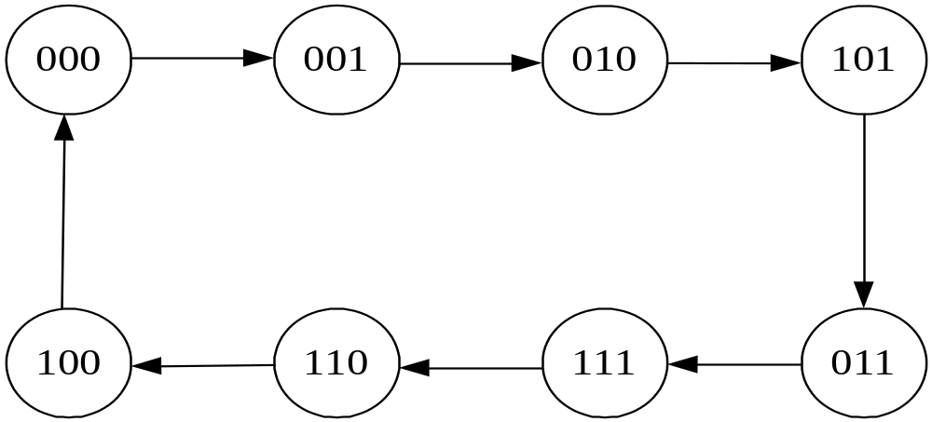
0 0 0 1 0 1 1 1 0 0 0
状态转移图

Slide 10
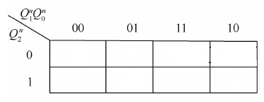
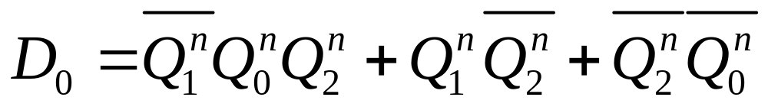
0 0 0 1 0 1 1 1 0 0 0
1 0 1 1
0 1 0 0

Slide 11
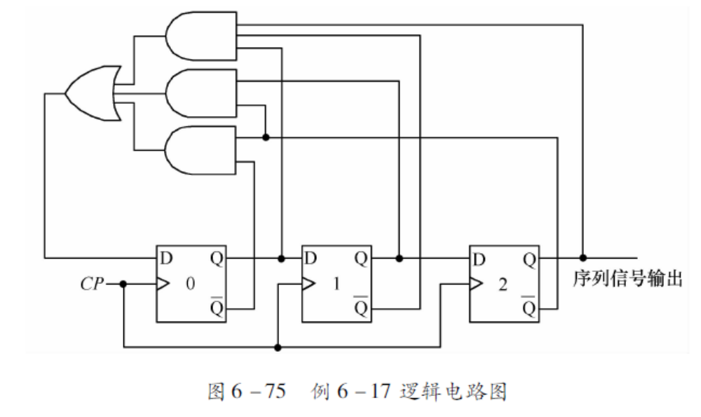

Slide 12
例6-18 用中规模器件设计序列信号发生器
100111 100111
1 0 0 1 1 1 1 0 0 1 1 1
出现了两个111？？？

Slide 13
1 0 0 1 1 1 1 0 0 1 1 1
N=4

Slide 14
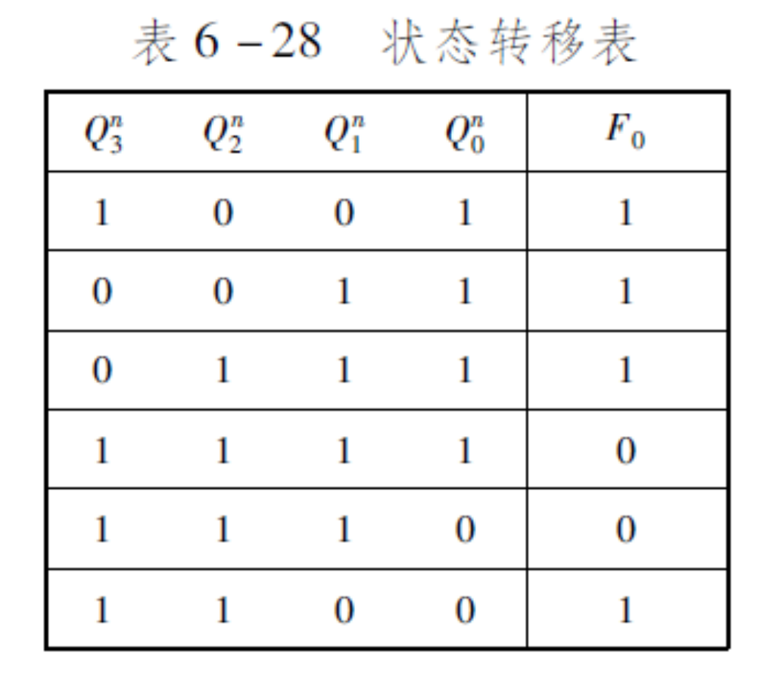
1 0 0 1 1 1 1 0 0 1 1 1

Slide 15
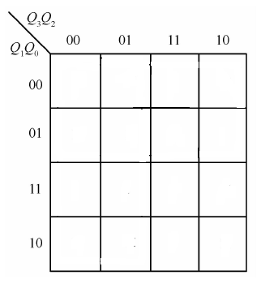

X X 1 X
X X X 1
1 1 0 X
X X 0 X

Slide 16
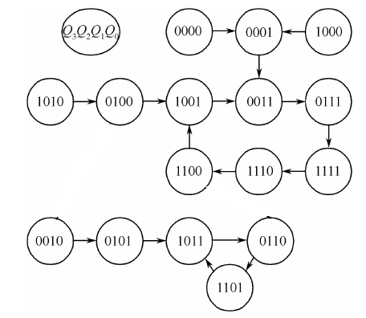
不具备自启动功能

Slide 17
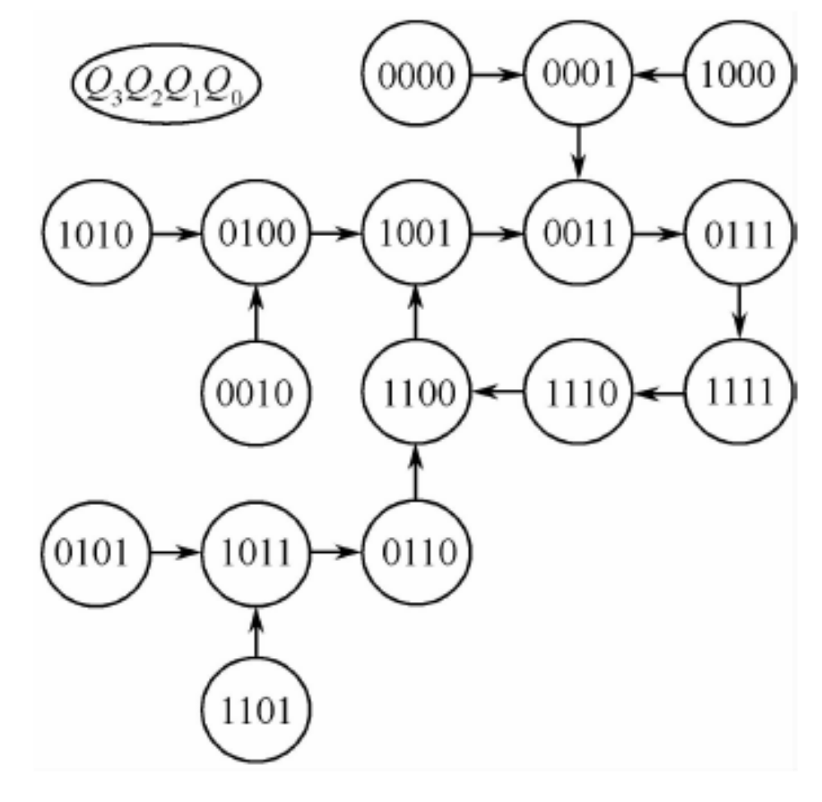
修改设计

Slide 18
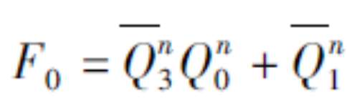
X X 1 X
X X X 1
1 1 0 X
0 0 0 X

Slide 19

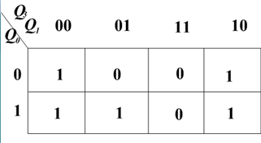
Q₃
0 1
Q₁
0
1
1
1
0
降维

Slide 20
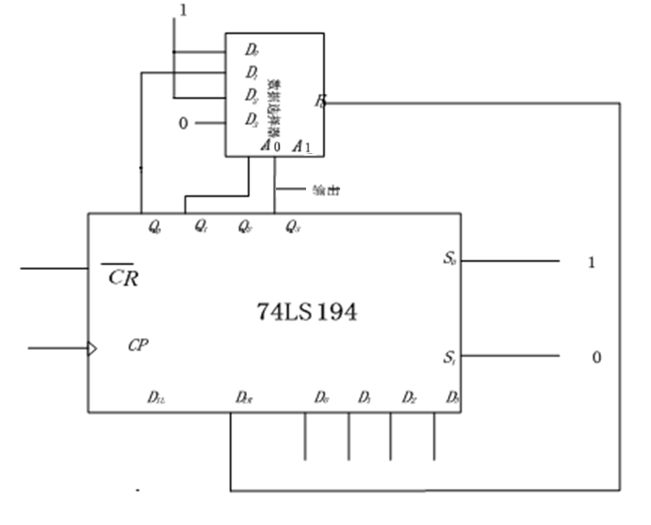

Slide 21
6.3 常用时序逻辑电路
6.3.3 序列信号发生器
1）移存型序列信号发生器
2）计数型序列信号发生器

Slide 22
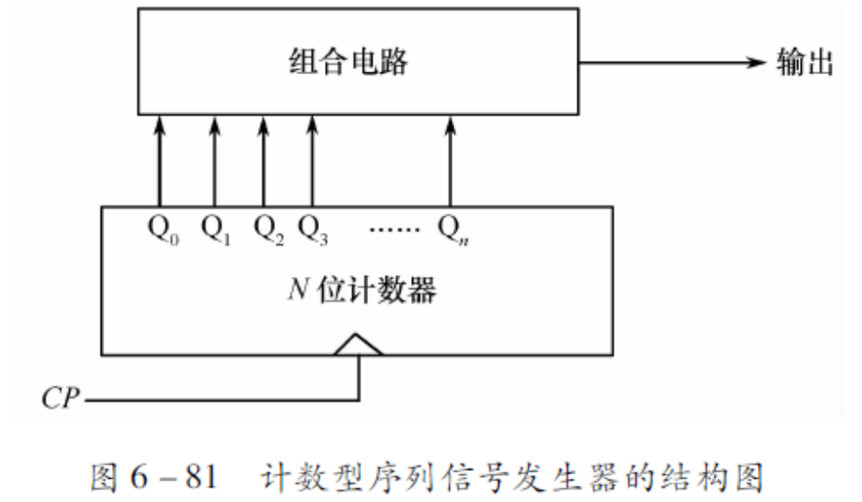
计数型序列信号发生器电路结构比较复杂。但是有一个很大的优点，即能够同时生成多种序列组合。
Notes:
计数型序列信号发生器是在计数器的基础上附加反馈电路构成的,而且计数长度M跟计数器的模值M是一样的。因此在设计序列信号发生器时,先要设计一个模M的计数器,然后再按照计数器的状态转换关系来设计输出组合电路。
由于电路的输出位于组合输出电路,因此在设计时,可以根据需要灵活掌握。

Slide 23
例6-19 使用中规模逻辑器件，设计序列为1101000101的计数型信号发生器。
解：设计模10计数器，即状态为
0110-0111-1000-1001-1010
1111-1110-1101-1100-1011

Slide 24
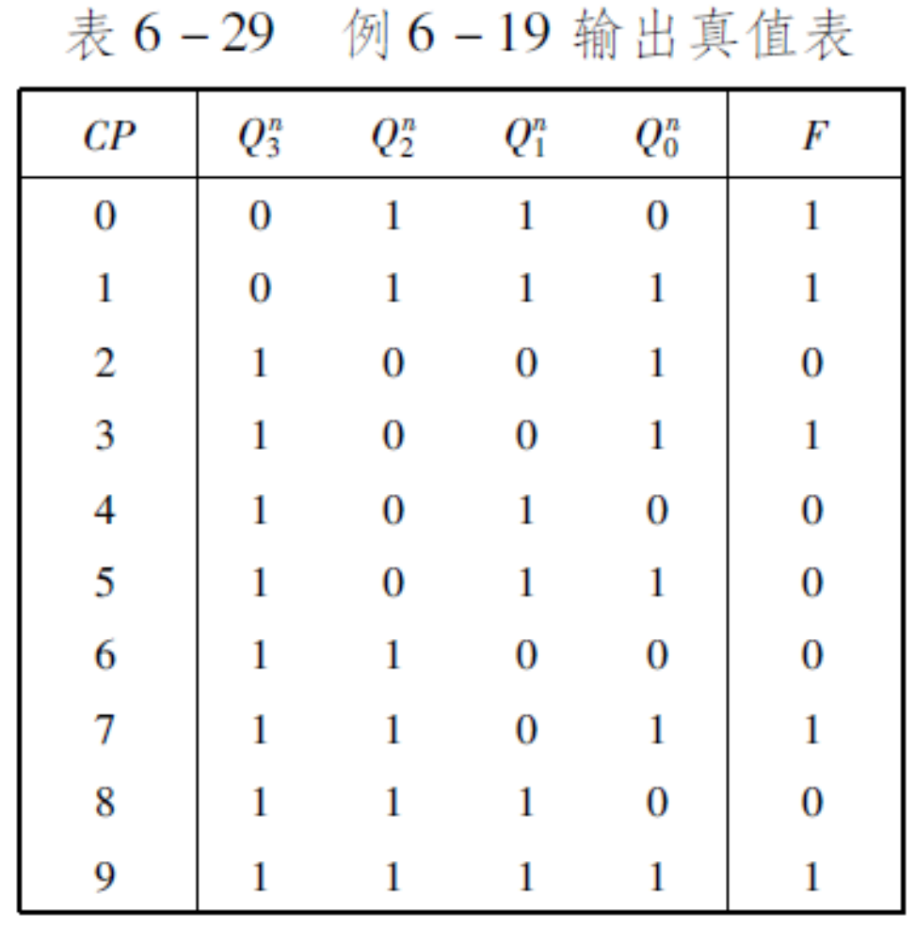
F: 1101000101

Slide 25

X X 0 0
X X 1 1
F: 1101000101
X 1 1 0
X 1 0 0

Slide 26
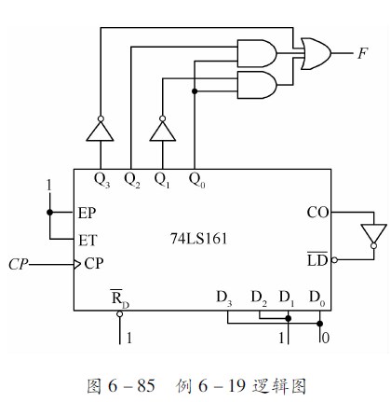

Slide 27
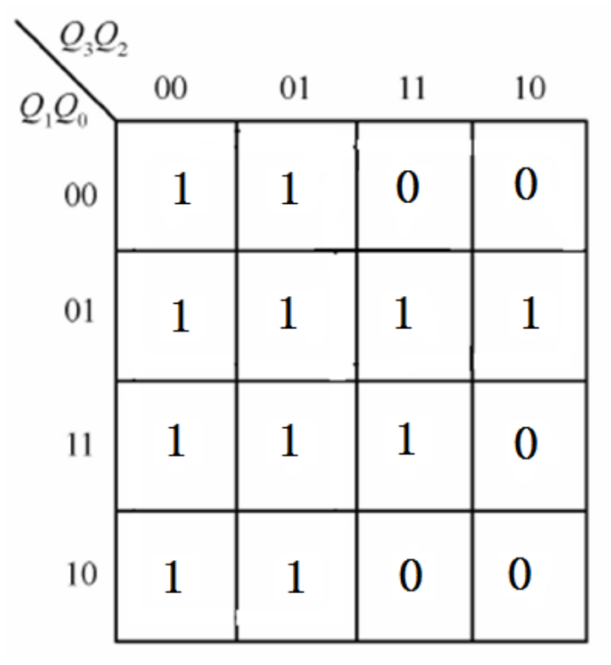
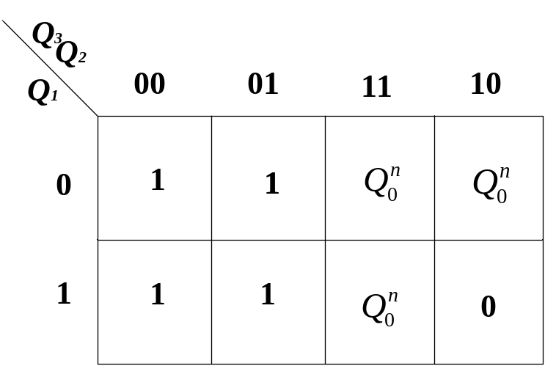
降维得：

Slide 28
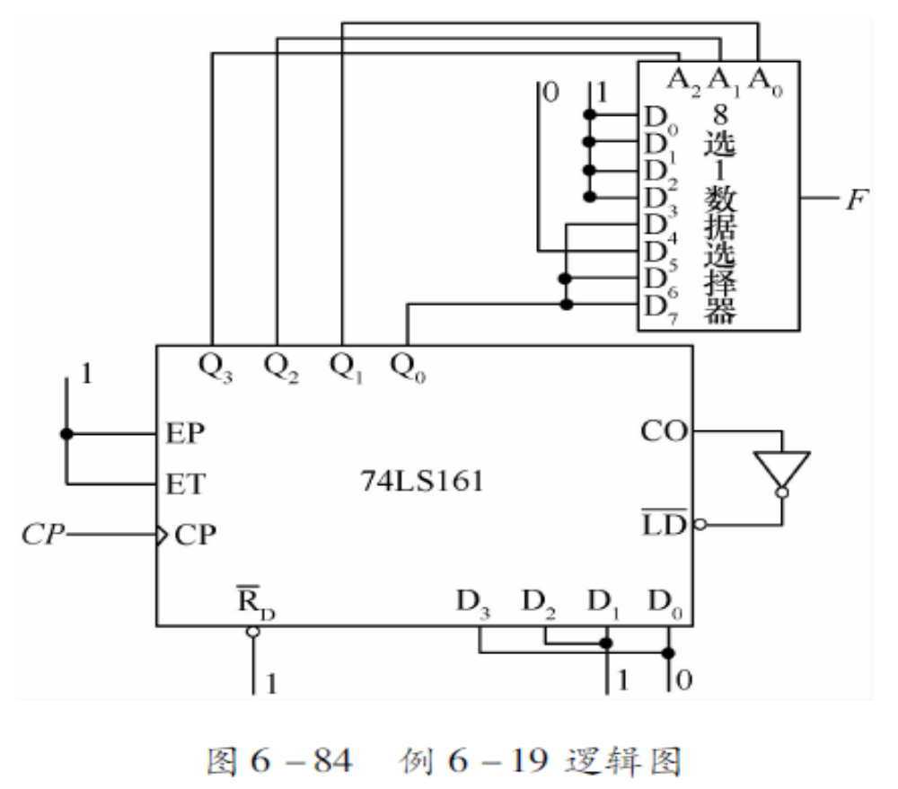

Slide 29
例6-20 用中规模逻辑器件产生两个序列信号
（1）10101,10101
（2）11011,11011
解：需要模5计数器，采用74LS161或74LS160均可实现，只选用Q₂,Q_{1,}Q₀这三位，选取计数循环为011,100,101,110,111

Slide 30
真值表
序号
Q₂^{n} Q₁^{n} Q₀^{n}
Y₁ Y₂
0 0 1 1 1 1
1 1 0 0 0 1
2 1 0 1 1 0
3 1 1 0 0 1
4 1 1 1 1 1

Slide 31
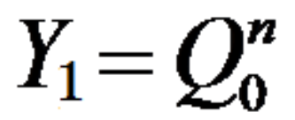
Y₁=10101
Q₂^{n}Q₁^{n}
Q₀^{n}
00 01 10 11
0
1
X X 0 0
X 1 1 1

Slide 32
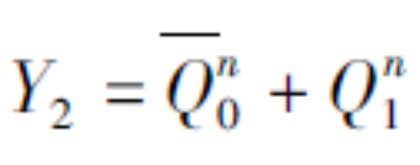
Y₂=11011
Q₂^{n}Q₁^{n}
00 01 10 11
Q₀^{n}
0
1
X X 1 1
X 1 1 0

Slide 33
Y₂降维？？？
Q₂^{n}Q₁^{n}
00 01 11 10
Q₀^{n}
0
1
1 1 1 1
0 1 1 0

Slide 34
Q₂
0 1
Q₁
0
1
Q₀^{n} Q₀^{n}
1 1

Slide 35
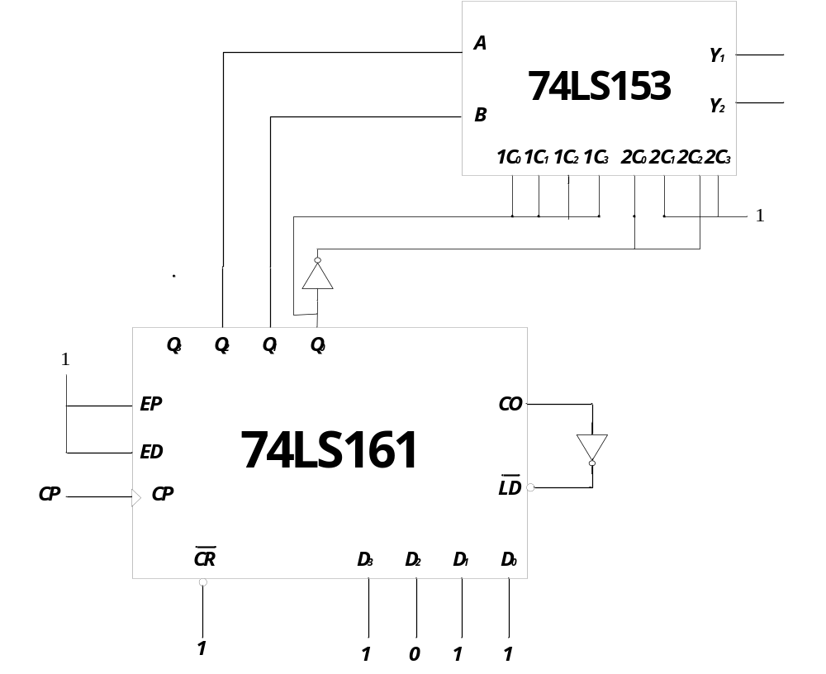
？

Slide 36
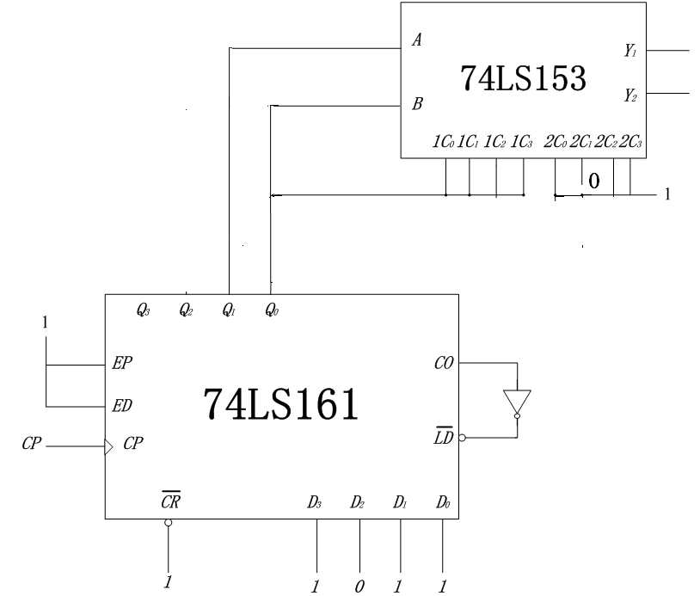

Slide 37
本章小结
同步时序逻辑电路
时序逻辑电路的分析和设计方法：
异步时序逻辑电路
计数器：同步计数器、异步计数器、
集成计数器及应用
常用时序逻辑电路：
寄存器和移位寄存器
移存型
序列信号发生器：
计数型

Slide 38
作业
P182-188: 6-3 ， 6-4 ，6-6 ， 6-8 ， 6- 9 ，6-19
6-23 ， 6-24， 6-31，6-35

